Slide 1
일본의 음식에 대하여 알아보자
22369456 노유리

Slide 2
일본의 전통적인 요리와 현대적인 변화
전통 요리의 계승
1
일본 고유의 전통 식문화 계승
현대적 재해석
2
전통 요리를 현대적으로 재해석
신선한 재료 활용
3
지역 식재료를 활용한 혁신적 요리
일본 요리는 전통과 현대의 조화를 이루며 발전함
전통적인 요리 방식을 지키면서 새로운 재료와 조리법을 접목, 독창적인 맛을 선보임.
이러한 노력을 통해 일본 요리는 세계적으로 사랑받는 음식 문화로 자리 잡았음.

Slide 3
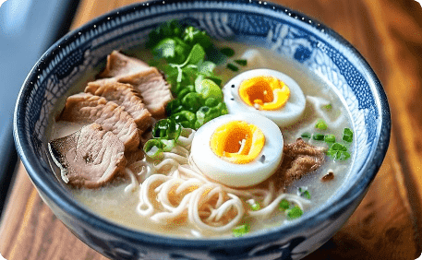
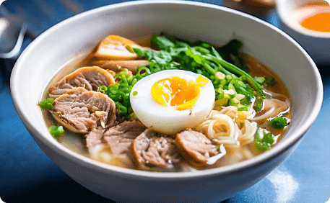
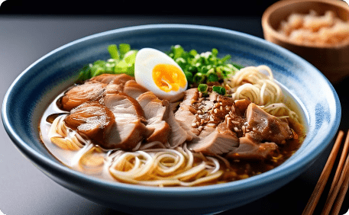
라멘(ラーメン)의 다양한 스타일과 맛
톤코츠라멘
미소라멘
쇼유라멘
크림같이 부드러운 돼지뼈 육수와
두툼한 면발이 특징
된장국물 베이스에 다양한 토핑이
어우러진 풍미
간장 베이스의 맑고 깊은 맛의 라멘

Slide 4
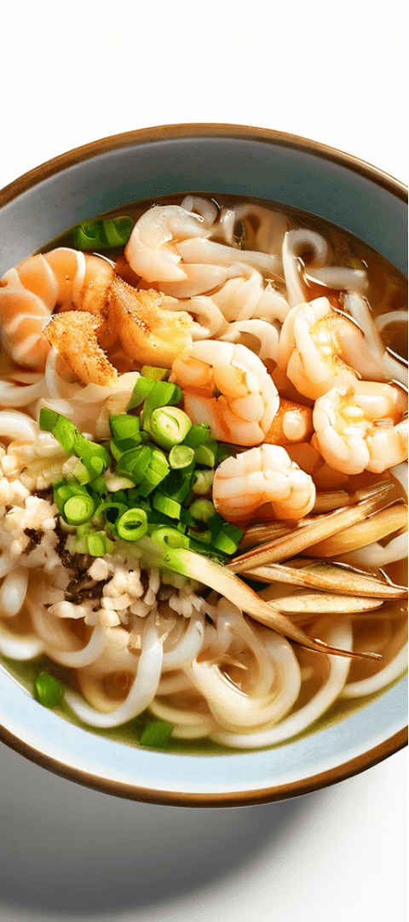
우동(うどん)의 특징과 인기 메뉴
두툼한 면발
다양한 육수
쫄깃하고 탄력있는
밀가루 면발이 특징
간장, 닭육수, 맑은 육수 등
다양한 맛 선택 가능
인기 메뉴
카레우동, 키츠네우동, 붓카케우동, 가마아게우동 등이 대표적

Slide 5
일본에서 가장 인기 있는 회(さしみ) 종류
마구로(참치)
타이(도미)
히라메(광어)
오도로(방어)
붉은 색깔과
부드러운 질감이 매력적
부드러운 식감과 담백한 맛이 일품
은백색 몸체에 붉은 지느러미가 인상적
기름져 풍미가
강하고 부드러운 식감

Slide 6
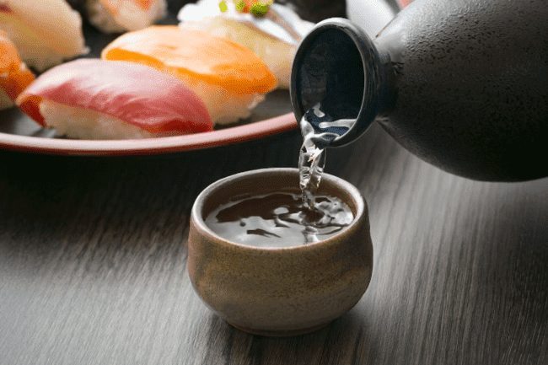
사케(酒)와 일본의 술문화
일본 전통 술 사케는 쌀과 물, 양조 효모를 사용해 만들어짐
지역과 양조 방식에 따라 다른 다양한 맛
일본의 계절별 사케 문화는 매우 풍부하고 독특함

Slide 7



텐동(天丼)과 튀김 요리(天ぷら)의 매력
텐동
카라아게
포테이토 팜
새우와 다양한 야채를 바삭하게
튀겨낸 일본식 튀김 덮밥
닭고기를 맛있게 튀겨낸
일본 대표 튀김 요리
입안에서 부드럽게 녹는
감자 튀김 간식

Slide 8
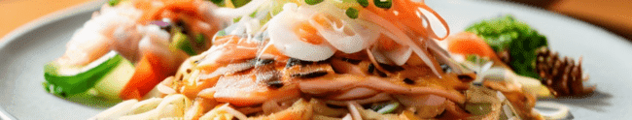
오꼬노미야끼(お好み焼き)의 지역별 특징
히로시마 스타일
오사카 스타일
후쿠오카 스타일
면발과 야채를 중심으로 구성, 두꺼운 식감
밀가루 반죽이 기본,
다양한 고기와 해산물 토핑
부드러운 반죽에 숙주나물과 함께 구워내는 맛

Slide 9
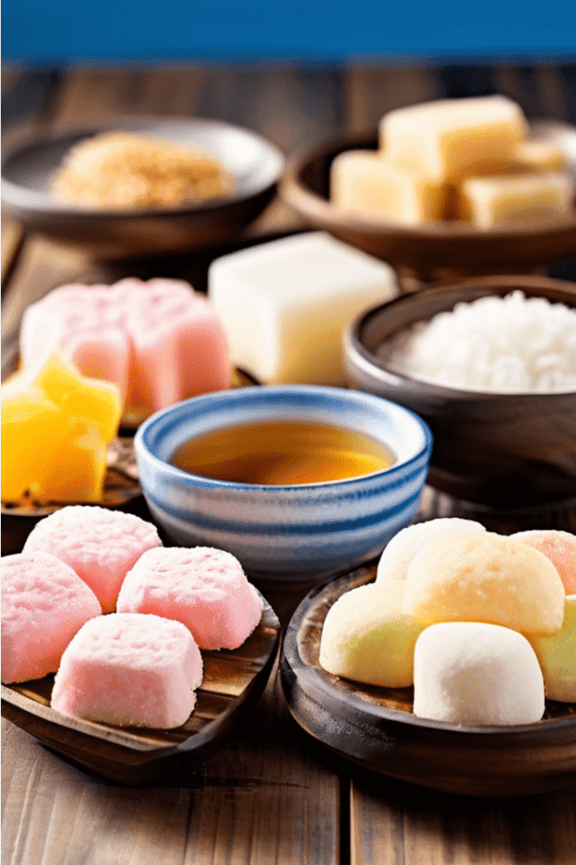
일본의 디저트와 스낵(デザート)
일본은 세계적으로 유명한 디저트와 스낵 문화를 가지고 있음
부드러운 식감의 모찌와 아름답게 장식된 와가시,
촉촉한 카스테라, 바삭한 센베이 등
이들 스위트와 간식은 계절의 변화와 맥락을 반영하며,
일본 고유의 미적 감각이 돋보임.
미각과 시각의 조화가 일품인 일본 전통 디저트를 맛보며
일본 문화를 느낄 수 있음

Slide 10

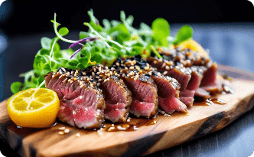
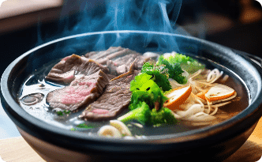
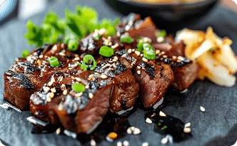
와규(和牛) 등 일본의 고급 고기 요리
와규 스테이크
와규 타타키
와규 스키야키
고베 야키니쿠
섬세한 육질과
깊은 풍미가 특징
부드러운 생고기의
식감이 일품
부드러운 식감과
깊은 우마미 맛
특별한 마블링과
감칠맛이 일품

Slide 11

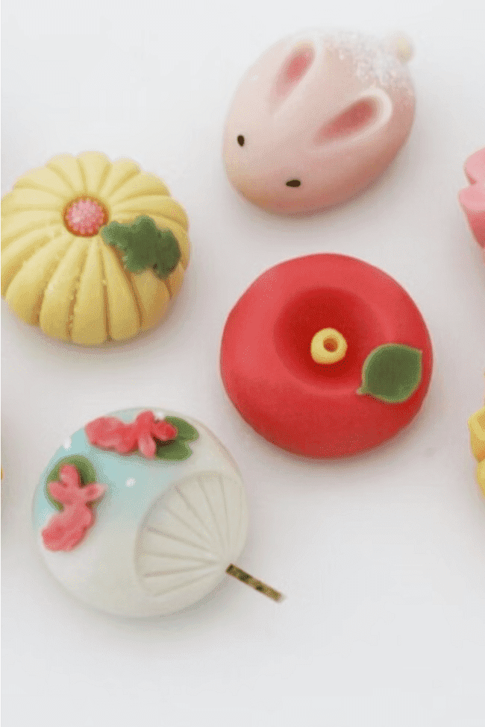
일본 특유의 간식 문화(お菓子)
초콜릿과는 차별화된 일본의 다양한 과자와 스낵들이 많음
전통 화과자 이외에도 서양에서 들여온 초콜릿 등을 사용한
디저트가 사람들에게 사랑받고 있음

Slide 12
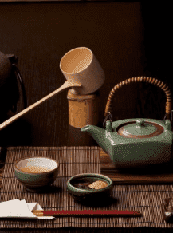
일본의 차(茶) 문화와
다양한 종류
일본 차 문화는 세계적으로 유명함
맑고 깊은 향을 가진 녹차부터 달콤한 말차상큼한 홍차까지 다양한 차 종류
전통적인 다도 의식은 정신적 수양과
사회적 교류의 장이 되었으며
여유 있는 차 마시기는 일본인들의 일상적인 즐거움이 되었음

Slide 13




생선 요리의 일본적인 기술과 조리법
신선한 재료 선택
정성스러운 칼질
섬세한 식사 문화
최상의 신선도와 품질 유지
균형 잡힌 모양과
결이 살아나는 자르기
왼손을 활용한 생선 먹기 등 전통 에티켓

Slide 14
과일과 채소를 활용한 일본 요리
다양한 색감과 질감
건강과 미용에 좋음
신선한 과일과 채소를 활용하여
풍성한 색감과 식감을 선사함
비타민과 미네랄이 풍부한 원재료로
만들어져 건강에 도움을 줌
전통 기술로 맛을 낸 요리
아름다운 플레이팅
특유의 조리법으로 재료 본연의
풍미를 살리는 일본의 요리 기술
시각적으로 아름답고 정성스러운
일본 요리의 전통적인 음식 단장 방식

Slide 15
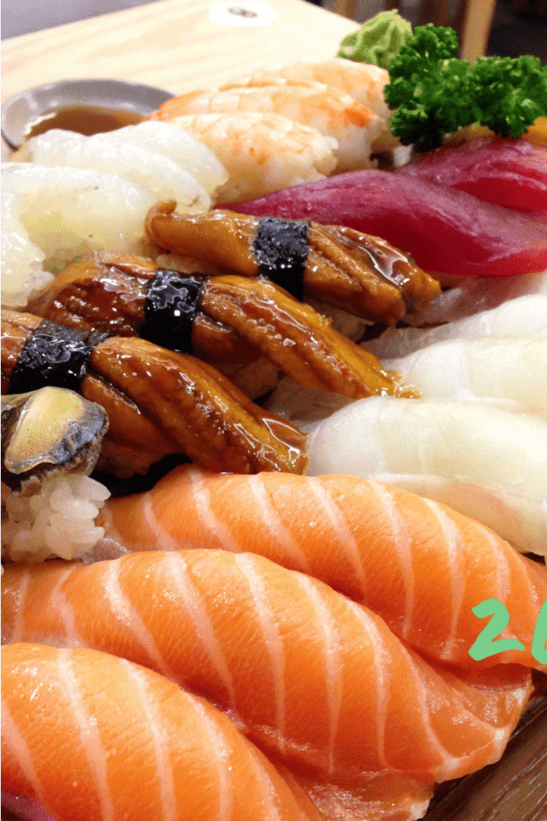
일본의 특이한 음식 트렌드
뇌파 측정 치즈, 청귤 젤리 등 기술과 과학이 접목된
독특한 일본의 음식 트렌드가 등장하고 있음
이색적이고 재미있는 새로운 음식들로
일본은 음식 문화의 새로운 지평을 열고 있음

Slide 16




벤또(弁当)와 일본의 도시락 문화
정성스러운 도시락 준비
구획화된 도시락 구성
예술적인 도시락 꾸미기
간편함과 건강함
가족과 친구를 위한
정성스러운 도시락 만들기
주식, 반찬, 디저트가
체계적으로 구분된 벤또
재료를 아름답게 배치하여
식욕을 돋우는 창의적 조리법
손쉽게 준비하고 영양까지 섭취할 수 있는 벤또

Slide 17
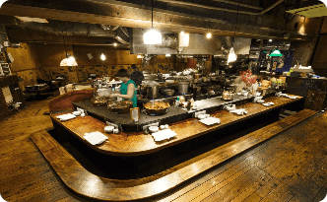

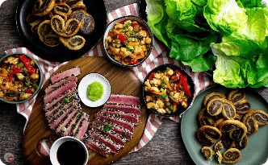
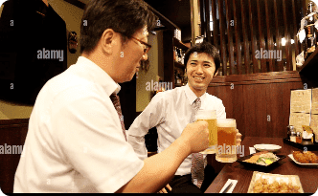
이자카야와 일본의 주류 문화
이자카야, 일본식 술집
다양한 일본 술 종류
다채로운 술안주
사회적 교류의 장
편안한 분위기에서
다양한 요리와 함께
술을 즐길 수 있는 장소
사와, 하이볼, 츄하이, 아츠캉 등 풍부한
일본의 전통 주류
이자카야에서 즐기는
다양한 종류의 일본식
안주 요리
직장 동료, 친구들과
함께 방문하여 관계를
돈독히 하는 곳

Slide 18
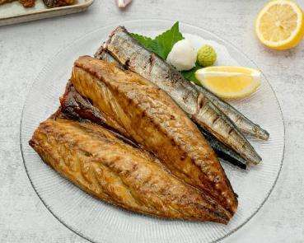
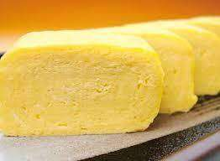
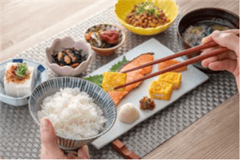
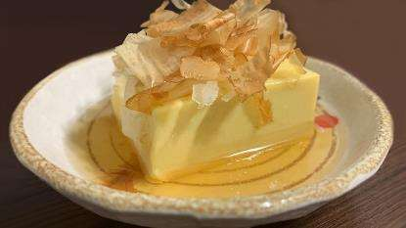
일본의 특색 있는 아침 식사 메뉴
아침 식사 '모닝 세트'
신선한 ‘생선 구이’
부드러운 ‘다마고도후‘
향긋한 '다마고야키'
다양한 빵, 달걀, 육류,
야채로 구성된 종합적인 아침 식사
꽁치, 연어, 전갱이
고등어 등을 그릴로 구워 먹는 일본의 전통
육수와 계란을 섞은 물을 쪄서 먹는 일본 전통 계란찜 요리
설탕을 넣어서 달콤하고
고소한 일본식 계란말이

Slide 19
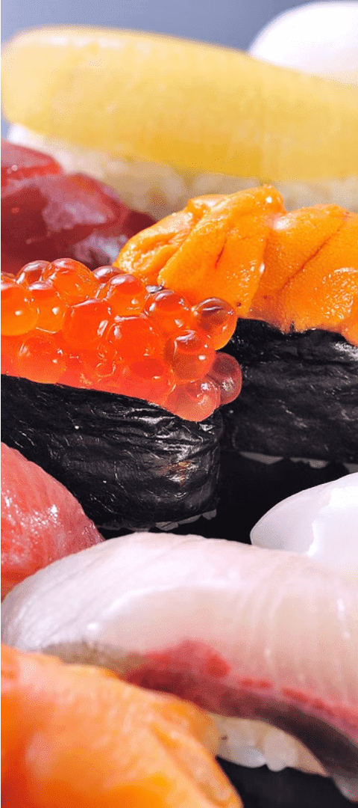
일본의 국물 요리 문화
1
맑은 국물의 미소시루
청량감 있는 맛으로 식사를 돋우는 일본의 대표적인 국물요리
2
진한 풍미의 크림 스튜
다양한 재료를 넣어 끓인 일본식 스튜로 포만감 있는 한끼
3
감칠맛 가득한 모츠나베
쇠고기, 돼지고기 곱창 또는 기타 내장을 넣어서 만든 나베 요리

Slide 20
일본의 향신료와 양념 사용법
독특한 향신료 활용
간장의 다양한 역할
와사비, 겐조 등
일본 특유의 향신료로 깊은 맛의 조화
조미, 양념, 마리네이드 등
다양한 용도의 일본 전통 간장
미소 페이스트의 활용
천연 감칠맛 첨가제
된장과 유사한 미소 페이스트로
짙은 우마미 맛 구현
가다랑어 포, 다시마 등
해산물 성분으로 풍미를 높임

Slide 21
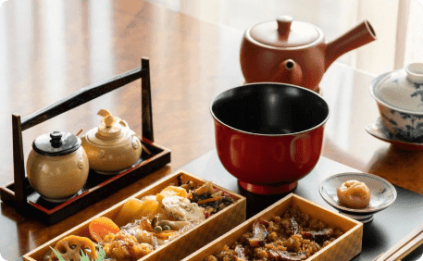
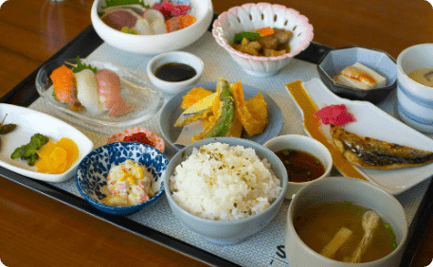
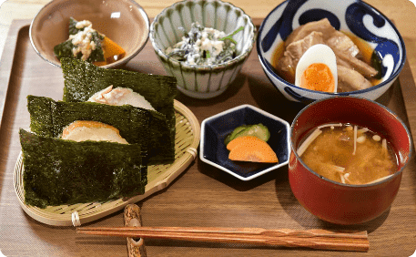
일본의 가정 요리와 가정식 문화
다양한 가정 요리
정성스러운 조리법
식사 문화의 중요성
계절과 가족에 따라
다양한 전통 가정식을 선보임
신선한 식재료와 정갈한 플레이팅
가족을 위한 우아한 식사를 제공
가족과 함께 하는 식사는
일본 문화에서 소중한 전통임

Slide 22


한식과 일본 요리의 비교와 유사점
식재료의 유사성
발효와 발효 식품
건강한 식단
양국 요리에 많이 사용되는
쌀, 채소, 해산물 등의 식재료가 유사
발효 기술을 활용한 장류와
젓갈, 소스류 등이 양국 요리의 특징
신선한 재료를 중심으로 한
균형 잡힌 식단과 저지방,
저염 음식을 선호한다는 특징

Slide 23

일본 요리의 근본적인 특징
식재료 본연의 맛을 살림
제철음식을 즐겨먹는 일본인
일본인들은 식재료 본연의 맛을 살리는 것을 중요시하기 때문에 재료의 신선도가 요리의 맛을 좌우함
식재료 본연의 맛을 살리는 것을 중요시
= 시기에 맞게 가장 맛있는 음식을 선호,
제철음식을 즐겨먹는 경향
시각적 즐거움도 중요
기본적인 조미료를 고집
옛날부터 음식의 맛만큼 시각적인 아름다움도 중요하게 생각해 왔으므로 오늘날의 일본인 또한 중요하게 여김
소금, 된장, 식초를 조미료로 자주 사용하며
이외에도 간장, 설탕, 다시마, 가다랑어포 등
기본적인 조미료만을 사용하여 요리

Slide 24
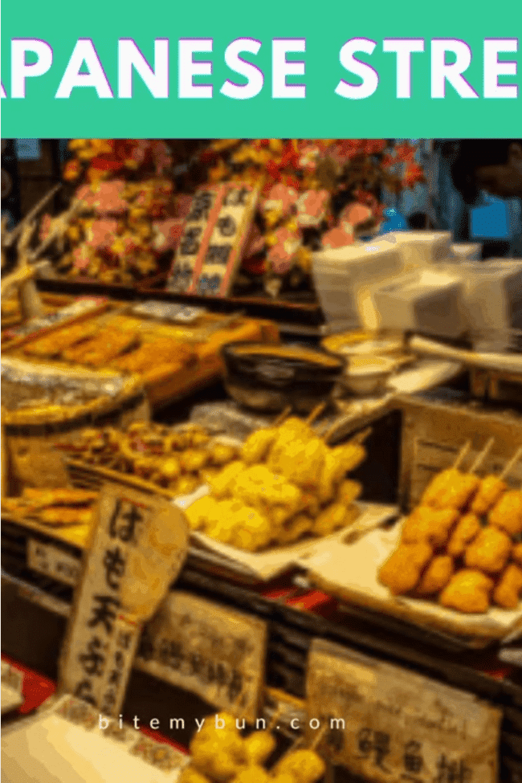
일본의 길거리 음식 문화
일본에서는 길거리에서 다양한 먹거리를 쉽게 구매할 수 있음
노점상, 포장마차 등 멋진 길거리 음식을 즐길 수 있음
야키소바, 오코노미야키, 타코야키 등 일본 전통 음식이 인기

Slide 25
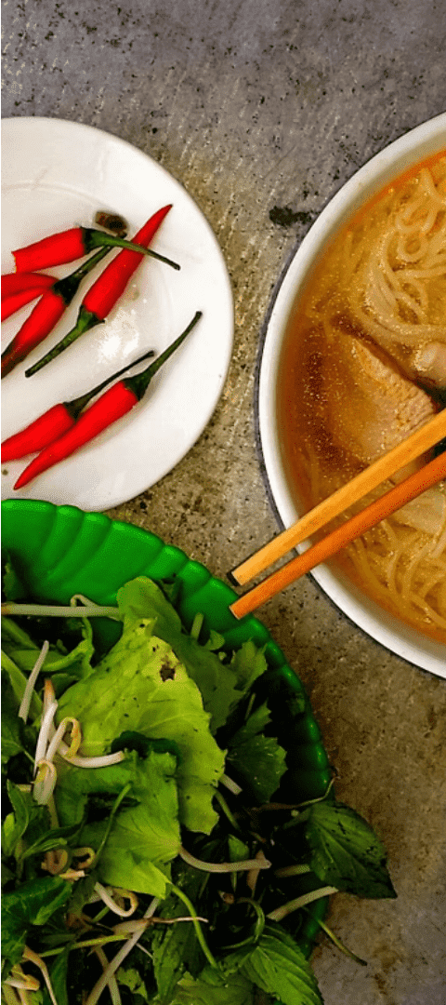
동남아시아의 영향을 받은 일본 음식
타이 요리의 영향
베트남 요리의 활용
태국의 쏨땀과 똠양꿍 등이
일본 요리에 영향을 주었음
미슐랭 별을 받은 일본 셰프들이
월남쌈과 푸팟퐁 커리를 재해석
동남아 향신료의 도입
라임, 레몬그라스, 코코넛 등 동남아시아 특유의 향신료가 일본 요리에 활용되고 있음

Slide 26
저칼로리와 건강식에 중점을 둔 일본 요리
일본 요리는 풍부한 영양과 낮은 칼로리가 특징
계절 식재료와 다양한 발효 식품을 활용해 건강에 좋은 요리를 선보임
단백질은 주로
생선과 콩 제품 사용
기름, 버터 등
지방 사용 최소화
야채와 해산물 중심
밥, 국물 요리가 주를 이루며
빵이나 육류는 적게 섭취
간장, 미림, 식초 등
발효 조미료로 맛 조절
신선한 재료와
간단한 조리법으로
균형잡힌 건강식

Slide 27
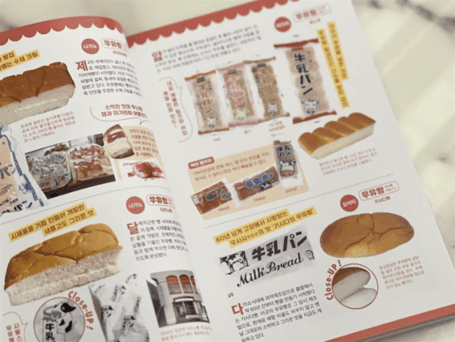
일본의 전통적인 베이커리와 빵
일본에는 오랜 역사와 전통을 자랑하는
고급 베이커리들이 있음
미술관 수준의 아름다운 디자인과
섬세한 제조 기술로 유명함
단맛과 질감이 뛰어나며
지역 특산물을 활용한 독특한 맛을 자랑함

Slide 28
일본에서 유명한 요리사와 레스토랑
노리타케 쇼
(Norifuji Noritake)
아키라 요코이
(Akira Yokooi)
일본 전통 요리의 혁신적인 재해석으로
유명한 셰프
일본 미쉐린 3스타 레스토랑
'에피큐리안'의 총괄 셰프
마사히로 야나기사와
(Masahiro Yanagisawa)
가모기야
(Kamogiya)
일식의 새로운 지평을 연
혁신적인 요리 스타일의 셰프
도쿄에서 가장 유명한 야키토리 전문점 중 하나

Slide 29
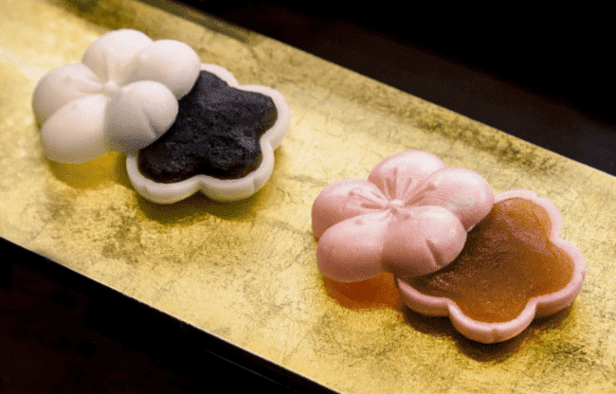
오미야게(お土産)와 지역별 유명한 과자
일본 여행에서 친구나 가족을 위해 사는 선물인 오미야게
대부분 각 지역의 유명한 과자를 구매함
지역 특산물을 활용한 독특한 맛과 아름다운 포장이 특징
일본 문화를 대표하는 기념품
삿포로의 렌가키스, 교토의 기로로, 고베의 코우헤이루 등
각 지역의 대표 과자들

Slide 30
샤브샤브와 일본의 쿠시카츠 요리
공통점
신선한 재료를 사용
단순한 조리법만으로 재료 본연의 맛을 살려냄
상호 작용하며 즐기는 대화 중심의 요리
차이점
1. 샤브샤브는 물로 데치고
쿠시카츠는 기름에 튀김
2. 샤브샤브는 간단한 육수
쿠시카츠는 다양한 소스 사용
3. 샤브샤브는 따뜻하게,
쿠시카츠는 상온에서 즐기는 음식
샤브샤브
쿠시카츠
얇게 썬 고기와 신선한
야채를 육수에 데쳐 먹는
대표적인 일본 요리
고기와 야채의 맛을 잘 살린
깔끔한 맛이 특징
개인 냄비에서 직접 재료를 조리하며 상호작용하며 즐기는 재미있는 요리
고기와 야채를 기름에 튀겨 먹는 일본 스타일의
프라이드 요리
바삭한 식감과 담백한 맛이 일품
다양한 소스로 맛을 낸 후 상온에서 먹는 것이 특징

Slide 31
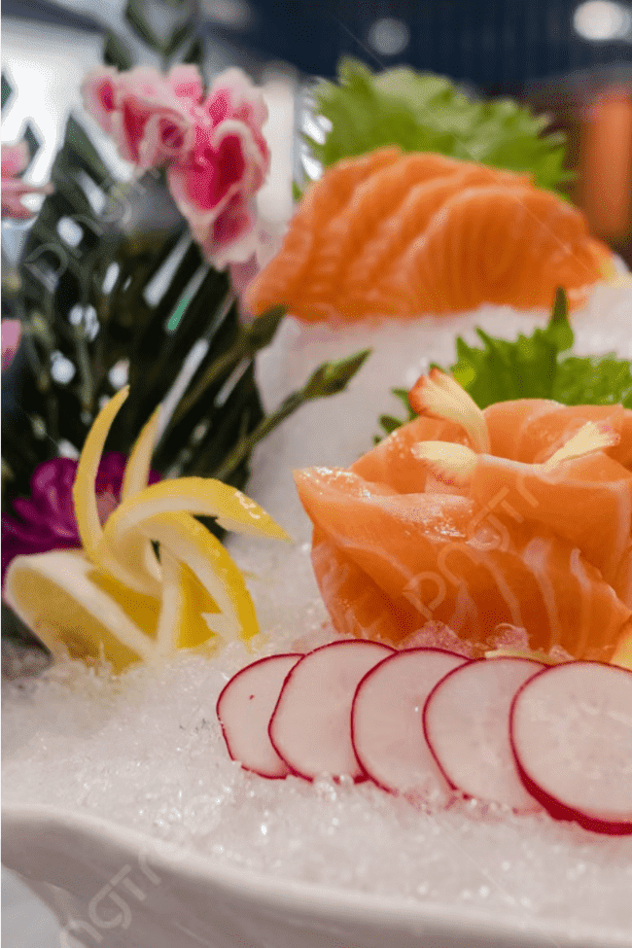
일본의 신선한 해산물 요리
일본 요리의 핵심
신선하고 품질 높은 해산물을 활용하는 것
최상의 상태인 연어, 참치, 전복 등이 사용되어서
맛과 퍼포먼스가 뛰어남

Slide 32
일본의 다양한 라이스 요리
밥 문화의 가치
주요 라이스 요리
계절별 라이스 요리
다양한 질감과 식감
일본인에게 밥은 삶의 중심,특별한 의미를 지님
규동
육즙이 풍부한 소고기 덮밥
텐동
새콤달콤한 텐푸라 튀김 덮밥
3. 오니기리
다양한 재료를 넣은 주먹밥
봄에는 잡채밥,
여름에는 시원한 오챠즈케,
가을에는 낙엽밥 등을 먹음
일본의 밥은 찰기와 윤기가 매력적임

Slide 33
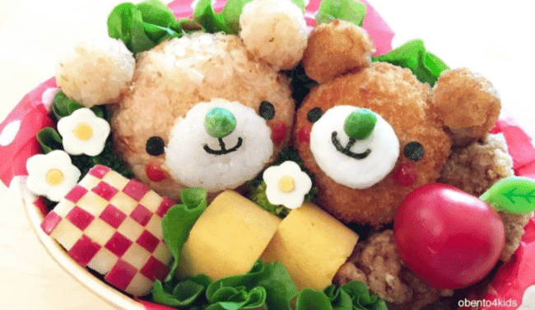
일본 도시락에 자주 들어가는 요리
오니기리
일본 전통의 주먹밥으로 각종 재료를 넣어 만든 삼각김밥
카라아게
바삭하고 담백한 일본식 닭튀김
타마고야키
달콤하고 부드러운 일본식 계란말이

Slide 34
일본의 장아찌 종류
야채 장아찌
해산물 장아찌
무, 당근, 고추 등 다양한 야채로 만든
달콤하고 짠 장아찌
새우, 오징어, 명태 등을 발효시켜 만든
맛있는 해물 장아찌
과일 장아찌
버섯 장아찌
자두, 감, 배 등의 과일을 간장이나
식초에 절인 다양한 장아찌
표고버섯, 새송이버섯을
조미료에 절여 만든 특별한 장아찌

Slide 35
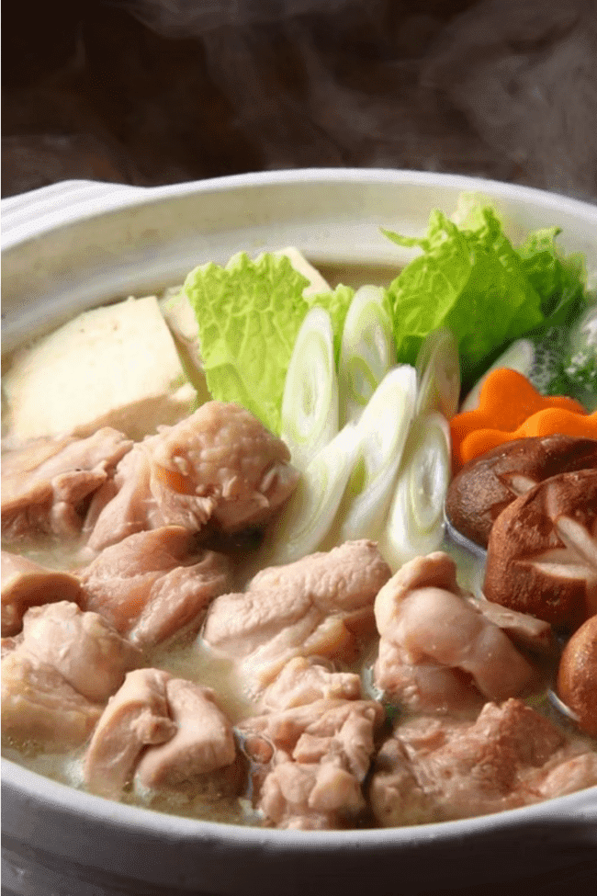
나베(鍋)와 일본의 전통적인
냄비 요리
일본의 대표적인 전통 냄비 요리
여러가지 재료를 한 냄비에 넣고 천천히 끓여내는
따뜻하고 건강한 음식
매운맛, 담백한 맛, 시원한 맛 등
다양한 맛을 내는 나베 요리는 겨울철 일본 가정의 필수 메뉴

Slide 36
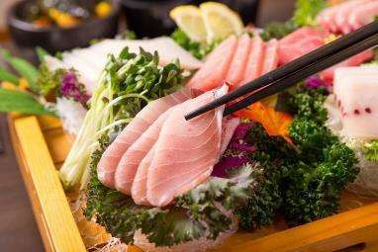
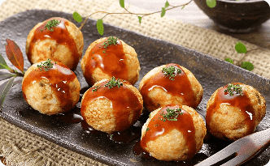
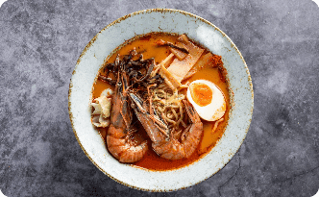
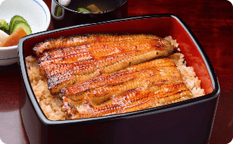
일본의 다양한 해산물 요리
신선한 사시미
다양한 문어요리
해산물 리조토
구운 장어요리
최상급 참치, 연어, 전복 등으로 만든 일본식 생선회
바삭하고 쫄깃한 타코야키와
부드러운 문어 구이가 유명
조개와 해산물로 만든
고소하고 부드러운 리조토
달콤하고 부드러운 양념의
일본식 장어구이

Slide 37
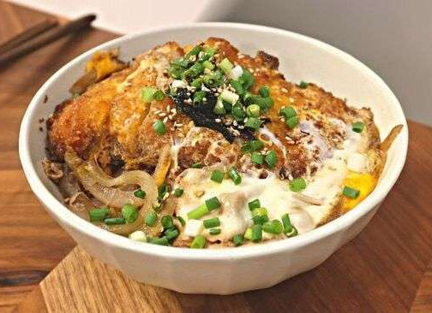
가츠동(カツ丼)과 같은 일본의 덮밥 요리
가츠동
밥 위에 계란 반숙, 장국으로 졸인 돈가스, 양파를 얹어 먹는 덮밥 요리
텐동
바삭하고 향긋한 텐푸라 튀김을
듬뿍 올린 덮밥 요리
규동
부드럽게 조리된 소고기와 달콤한 양념이
어우러진 대표적인 일본 덮밥 요리

Slide 38
일본의 맛있는 간식 종류
카스테라
와라비모치
달콤하고 부드러운 일본식 스펀지 케이크
녹차 맛이 나는 고소한 일본 전통 떡 간식
모나카
카키노타네
달콤한 팥소가 들어간 구운 찹쌀 화과자
고소한 땅콩 맛이 나는 일본식 스낵 과자

Slide 39
일본의 다양한 화과자
일본 전통 화과자는 웅장한 자연경관을 모티브로 한
정교한 미적 감각
단맛과 쫄깃한 식감이 특징인 화과자
일본인의 우아한 미적 감각을 잘 보여줌
화과자는 계절과 행사에 맞춰 다양한 모양과 색상으로
제작되어 일본의 문화적 맥락을 담고 있음

Slide 40




일본의 다양한 면류 요리
라멘
소바
우동
카레라멘
돼지뼈를 베이스로 한
진한 국물의 일본식 면요리
두툼한 면발과 담백한
국물의 일본식 국수 요리
담백하고 쫄깃한 식감의 일본 전통 메밀국수
진한 카레 국물에 면발이
들어간 일본식 퓨전 면요리

Slide 41

일본의 술자리 안주와 예절
시오카라, 히야얏코, 에이히레, 가라시 멘타이코 등
다양한 사케와 맥주를 곁들여 즐길 수 있는
일본만의 다양한 안주가 있음
일본의 술자리 예절을 “오샤쿠(お酌)라고 함
한국과 일본의 술자리 예절은 다른 점이 많다
예 ) 고개를 돌리고 술을 마시는 경우를 일본인들은 기분 나빠해함

Slide 42
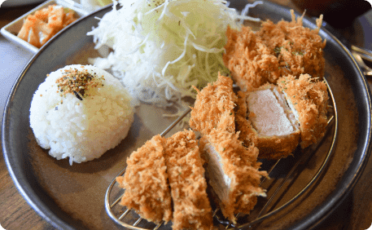
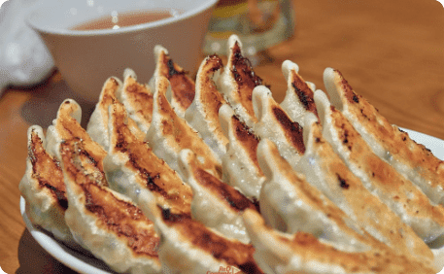
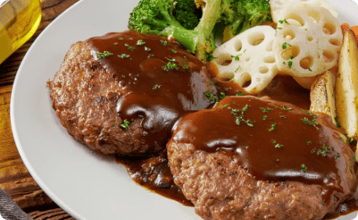
일본의 다양한 냉동 음식 종류
돈카츠(トンカツ)
교자(餃子)
함바그(ハンバーグ)
바삭한 튀김과
부드러운 돼지고기로 만든
대표적인 일본 냉동 음식
얇은 피 속에 다진 고기와
야채를 넣은 일본식 만두
다진 고기로 만든 일본식 햄버거 패티

Slide 43
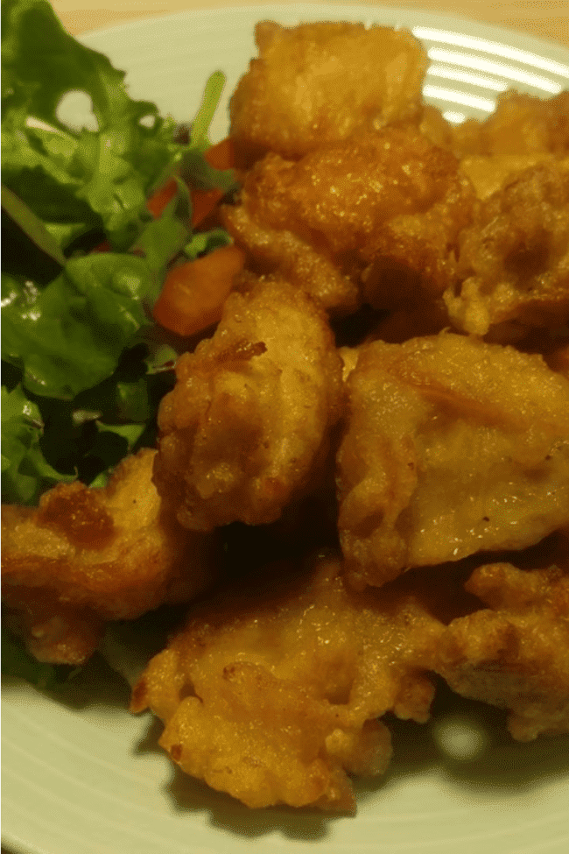
가라아게와 같은 일본의 튀긴 요리
일본의 대표적인 튀김 요리인 가라아게
바삭한 식감과 풍부한 맛으로 유명하며,
이외에도 다양한 종류의 일본식 튀김 요리가 존재함
치킨, 생선, 채소 등을 밀가루, 달걀, 튀김가루로 조리하여
황금빛의 튀김옷과 바삭한 식감을 내는 것이 특징

Slide 44
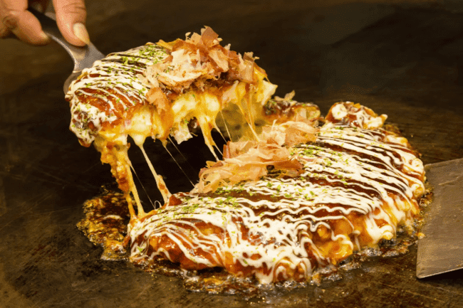
일본의 축제 요리 종류
일본의 많은 축제에서 찾아볼 수 있는
다양한 전통 요리들이 있음
타코야키, 야키소바, 이카야끼 등이
대표적인 축제 음식
화려한 모양과 독특한 조리법으로 눈과 입을 모두 즐겁게 해주는 효과가 있음

Slide 45



일본의 볶음 요리 종류
야키우동
야키소바
규동
두꺼운 우동면을 볶아 만든 일본식 볶음 요리
볶음면과 다양한 야채를
볶아 만든 일본식 볶음 요리
얇게 썬 소고기와 양파를 볶아 만든 일본식 덮밥

Slide 46
일본의 야끼토리와 그 종류
시시야끼
(Kushiyaki)
타타키(Tataki)
야키토리
(Yakitori)
테리야끼(Teriyaki)
생고기 위에 양념을
뿌린 후 불에 살짝
구워내는 요리
간장과 설탕으로 만든
소스에 재료를 버무리고
구워내는 일본식 조리법
닭고기를 다양한 방식으로 조리한 일본의
대표적인 꼬치 요리
야채, 해산물, 고기 등을 꼬치에 꿰어 구운
일본식 꼬치 요리

Slide 47
일본의 다양한 계란 요리
1
계란말이
2
차왕무시
달콤하고 부드러운 일본식 계란말이
아주 부드럽고 맛있는 일본식 계란찜
3
텐신항
4
수란
밥 위에 덜 익힌 계란을 덮어서
완성시키는 중화풍 일본식 계란 덮밥
뜨거운 물에 데쳐
겉만 익은 정도의 계란 요리

Slide 48
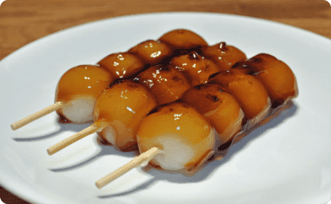
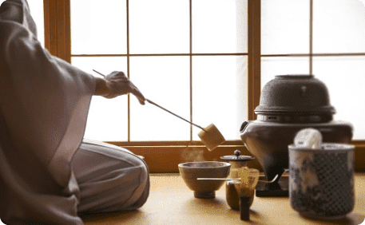

일본의 모찌(경단)과 전통적인 다도 시설
모찌(もち)
다도(さどう/ちゃどう)
다실(ちゃしつ)
찹쌀로 만든 부드럽고 담백한 일본 전통 떡
조용한 분위기에서 즐기는
일본의 전통 다도 문화
정갈하고 아름다운 공간에서
차를 즐기는 일본의 특별한 장소

Slide 49
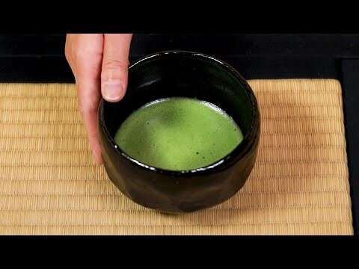
일본의 차 문화
https://youtu.be/KfDTuNyup9Y?si=EsLUFEtY0mqZrx-Z

Slide 50
각종 전통적인 일본 차 종류
말차(Matcha)
센차(Sencha)
분말화된 녹차를 뜨거운 물에
섞어 마시는 전통 일본 차
증기로 살짝 찐 후 말린 녹차잎으로
만드는 고급 일본 녹차
호지차(Hojicha)
콘부차(Kombucha)
볶음 처리로 독특한 향을 가진
볶음녹차의 일본 전통 차
버섯 배양체를 발효시켜 만든
새콤달콤한 일본식 건강차

Slide 51
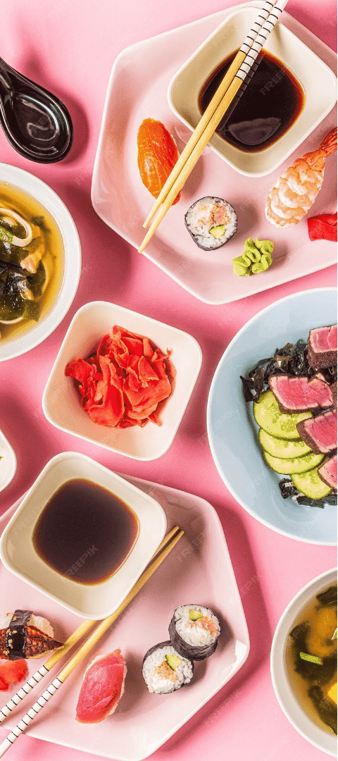
일본의 식문화와 테이블 매너
1
정갈하고 간소한 식사
일본인들은 간단하고 깔끔한 식사를 선호함
2
엄격한 테이블 매너
음식을 먹을 때 조용히 하고 소리를 내지 않는 것이 매우 중요
3
계절감과 자연의 조화
일본 요리는 계절의 변화와 자연의 아름다움을 담아내려 노력함

